Slide 1
Unix/Linux操作系统 Linux操作系统概述

Slide 2
Outline
Unix&Linux发展历史
Linux系统结构
Linux用户接口
Linux系统安装

Slide 3
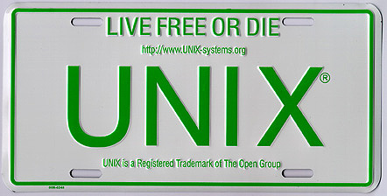
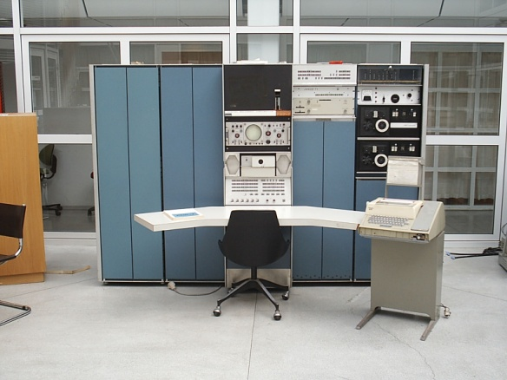
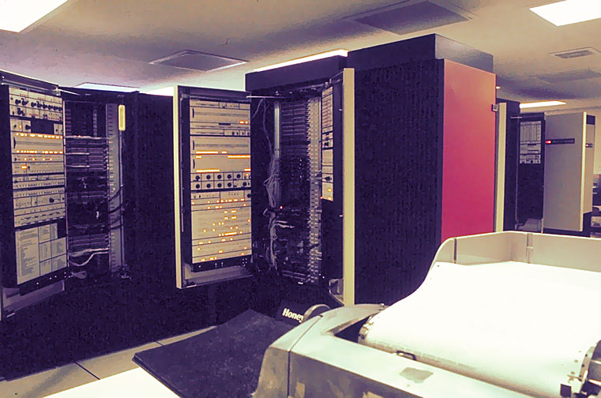
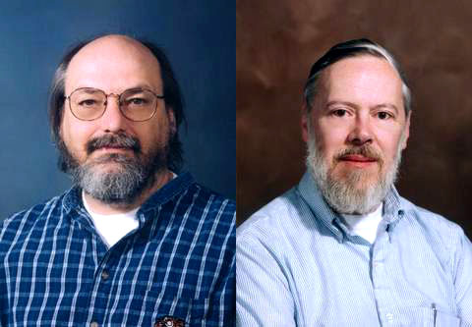
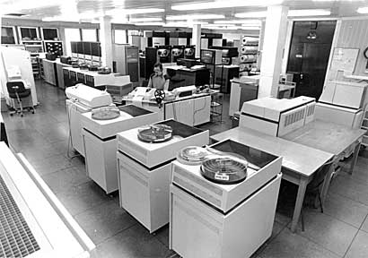
Unix&Linux发展历史
From Unix to BSD、Minix
Multics
Multiplexed Information and Computing Service
leaded by AT&T, GE, MIT
Ken Thompson & Dennis M. Ritchie
http://www.unix.org/
http://www.multicians.org/multics.html

Slide 4


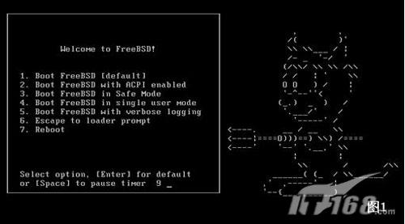
Unix&Linux发展历史
Unix evolution & variants
1969年以汇编语言编写了一个
文件系统（Unix原型）
1973年以C语言编写了Unix系统
的第一个版本
“the Unix Time Sharing system”
on the Communication of ACM
Bill Joy
Berkeley Software Distribution(BSD)
1978年，加州柏克利大学 （UC Berkeley），推出了是著名的“1 BSD（1st Berkeley Software Distribution）”，开创了Unix的另一个重要分支：BSD 系列。
Notes:
Ritchie于1974年7月的 the Communications of the ACM发表。这是UNIX与外界的首次接触。结果引起了学术界的广泛兴趣并对其源码索取，所以，Unix第五版就以“仅用于教育目的”的协议，提供给各大学作为教学之用，成为当时操作系统课程中的范例教材。各大学公司开始通过Unix源码对Unix进行了各种各样的改进和扩展。于是，Unix开始广泛流行。
1978年，对 Unix而言是革命性的一年；因为学术界的老大柏克利大学 （UC Berkeley），推出了一份以第六版为基础，加上一些改进和新功能而成的 Unix。这就是著名的“1 BSD（1st Berkeley Software Distribution）”，开创了Unix的另一个分支：BSD 系列。

Slide 5
Unix&Linux发展历史
Version 7 Unix （最后一个真正的Unix，1979）
支持 X86架构（从服务器到个人计算机）
版权限制：不可对学生提供原始码
Unix System III的诞生
第一个Unix商业版本，1982
Unix System V release 1
发行版本中不再包含源代码
Notes:
1982年，AT&T基于版本7开发了UNIX System Ⅲ的第一个版本，这是一个商业版本仅供出售。为了解决混乱的UNIX版本情况，AT&T综合了其他大学和公司开发的各种UNIX，开发了UNIX System V Release 1。

Slide 6
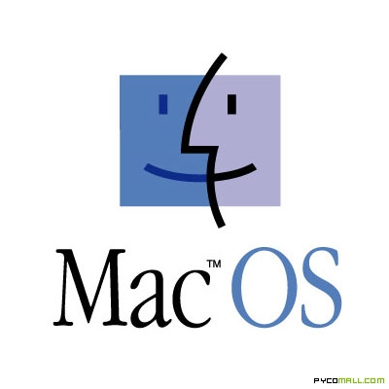






Unix&Linux发展历史
Unix evolution & variants
基于Unix System V版本的Unix操作系统
SunOS/Solaris
IBM AIX
IRIX
Hewlett Packard UniX
基于4.x BSD的Unix操作系统

Slide 7



Unix&Linux发展历史
类Unix系统：Minix （Mini Unix）
1984年开始编写核心程序
1986年首次发布，
开放全部源代码给大学教学和研究工作
2000年采用BSD授权，成为自由和开放
源码软件
Anderw S.Tanenbaum
http://www.minix3.org

Slide 8




Unix&Linux发展历史
Richard Mathew Stallman与GNU计划
GUN计划的目的：建立一个自由、
开放的Unix操作系统(Free Unix)
GNU Project
GNU's Not Unix
Richard Mathew Stallman
http://www.gnu.org/
Emacs
自由软件基金会(Free Software Foundation，FSF)
GNU通用公共许可证(General Public License ,GPL)
GNU C Compiler(GCC)

Slide 9


Unix&Linux发展历史
Linus Torvalds与Linux操作系统
1991年Linus在comp.os.minix新闻组中
发布了Linux 0.02版本（kernel）
为了兼容已有的Unix软件，Linux的开发
参照了POSIX标准
Portable Operating System Interface
1994年Linux 1.0版本发布，并正式使用
GPL协议。加入对X-Window System的
支持
Tux
Linus Torvalds
http://www.kernel.org/
Notes:
同时，为了让自己癿Linux能够兼容二Unix系统，二是托瓦兹开始将一些能够在Unix上面运作的软件拿来在Linux上面跑。 不过，他发现到有很多癿软件无法在Linux这个核心上运作。这个时候他有两种作法， 一种是修改软件，使得软件可以在Linux上跑， 另一种则是修改Linux，让Linux上的软件能够运作得规范！ 由二Linux希望能够兼容二Unix，二是托瓦兹选择了第事个作法『修改Linux』！ 为了讥所有癿软件都可以在Linux上执行，二是托瓦兹开始参考标准癿POSIX规范。
这个正确癿决定使Linux在起步癿时候体质就比别人优良～因为POSIX标准主要是针对Unix的一些软
件运行时候的标准规范， 叧要依据这些标准规范来设计的核心软件，理论上，就可以搭配在一起执行了。 而Linux癿发展就是依据这个POSIX的标准规范，Unix上面的软件也是遵循这个规范来训计的， 如此一来，讥Linux很容易就与Unix兼容共享互有的软件了！同时，因为Linux直接放置在网络下，提供大家下载， 所以在流通的速度上相当地快！导致Linux癿使用率大增！这些都是造成Linux大受欢迎的几个重要因素呢！

Slide 10
Unix&Linux发展历史
GNU/Linux
emacs
GCC
+
=
Linux
Kernel
完整的操作系统
vim
apache
sendmail
GNU Project

Slide 11
Unix&Linux发展历史
Linux内核版本
Linux内核版本始终由Linus领导的小组进行维护
内核版本号由3个数字组成：r.x.y
r:目前发布的内核主版本
x:偶数表示稳定版本，奇数表示开发中版本
y:错误修补的次数
例如：2.6.xx（稳定版）
2.5.xx（测试版）
Notes:
主、次版本为奇数：发展中版本(development) 如2.5.xx，这种核心版本主要用在测试发展新功能，所以通常这种版本仅有核心开发工程师会使用。 如果有新增的核心程序代码，会加到这种版本当中，等到众多工程师测试没问题后，才加入下一版的稳定核心中；
• 主、次版本为偶数：稳定版本(stable) 如2.6.xx，等到核心功能发展成熟后会加到这类的版本中，主要用在一般家庭计算机以及企业版本中。 重点在于提供使用者一个相对稳定的Linux作业环境平台。

Slide 12








Unix&Linux发展历史
Linux发行版本（Linux distribution）
kernel + softwares + tools
Notes:
为了让使用者能够接触到Linux，于是很多的商业公司和非营利团体， 就将Linux Kernel(tools)上可运行的软件整吅起来，加上自己具有创意的工具程序， 这个工具程序可以让用户以光盘/DVD或者透过网络直接安装/管理Linux系统。 这个『Kernel + Softwares + Tools的可完全安装』的咚咚，我们称之为Linux distribution， 一般中文翻译成可完全安装套件，或者Linux发布商套件等。
此外，为了让所有Linux distributions开发不致于差异太大，好让这些开发商在开发的时候有所依据，还有Linux Standard Base (LSB)等标准来规范开发者，以及目录架构的File system Hierarchy Standard (FHS)标准的范！

Slide 13

Unix&Linux发展历史
Linux发行版本划分
Debian分支（以dpkg进行软件包管理）
Debian
Ubuntu
Red Hat分支（以rpm进行软件包管理）
Red Hat
Fedora Core
CentOS
其他分支
Mandriva
SUSE

Slide 14

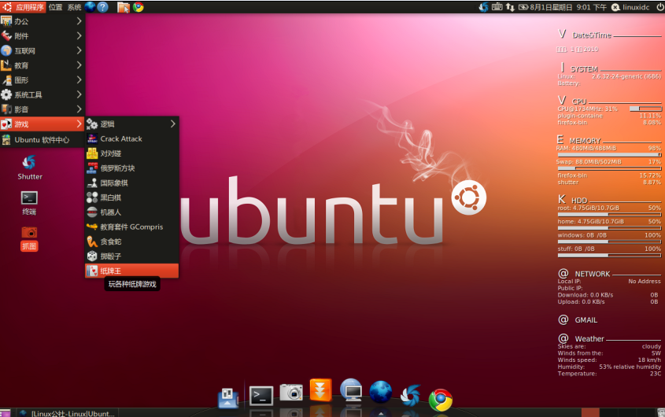


Linux发行版本

Slide 15
Linux发行版本
Ubuntu Linux系统具有如下特色：
系统安全性高，采用“sudo”工具，所有系统相关的任务均需要使用此指令，并输入密码，比起传统系统以管理员账号进行管理工作具有更大的安全性。
统易用性强，传统的Linux系统软件安装和删除经常需要用户自己解决软件的依赖性问题，Ubuntu采用APT系统可轻松进行软件安装和删除。
供多种安装方式，可以直接裸机安装或在虚拟机上进行安装，也可以通过安装程序提供的wubi.exe程序在Windows上进行安装，这为初学者学习和研究Linux带来了便利
界面友好，Ubuntu提供的桌面操作方式特别适合熟悉Windows的用户，初学者易于上手

Slide 16
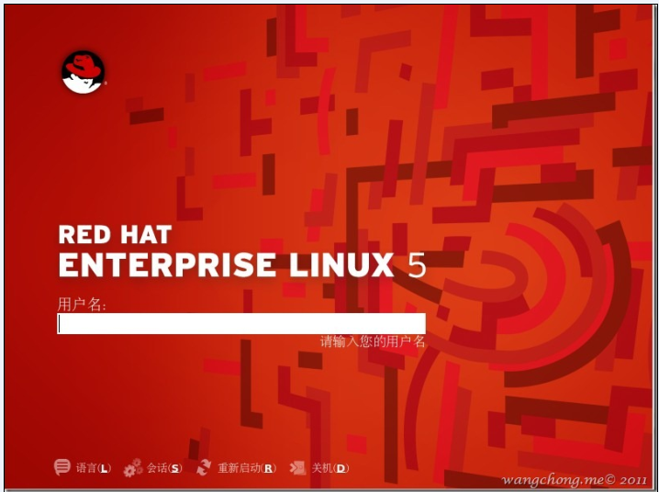

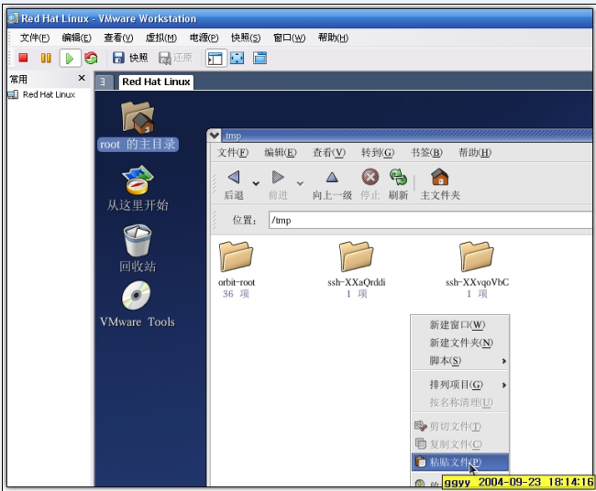
Linux发行版本

Slide 17
Linux发行版本
美国的“红帽子”公司，1995年发布了桌面版的Red Hat Linux2.0 ；
2003年，Red Hat Linux9.0发布 ；
2004年，Red Hat公司正式决定停止对Red Hat Linux9.0的支持；
原本的桌面版Red Hat Linux发行包则与来自民间的Fedora计划合并，成为Fedora Core发行版

Slide 18


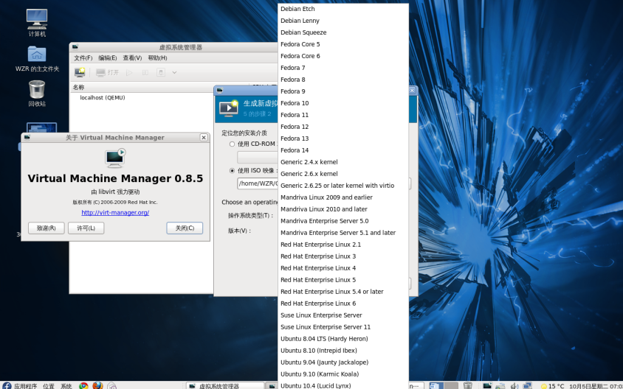
Linux发行版本
Fedora

Slide 19
Linux发行版本
由Fedora Project社区开发、Red Hat公司赞助
一个开放的、创新的Linux操作系统，它允许任何人自由地使用、修改和重发布 。

Slide 20

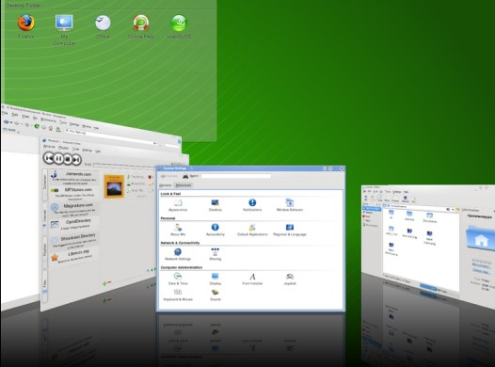
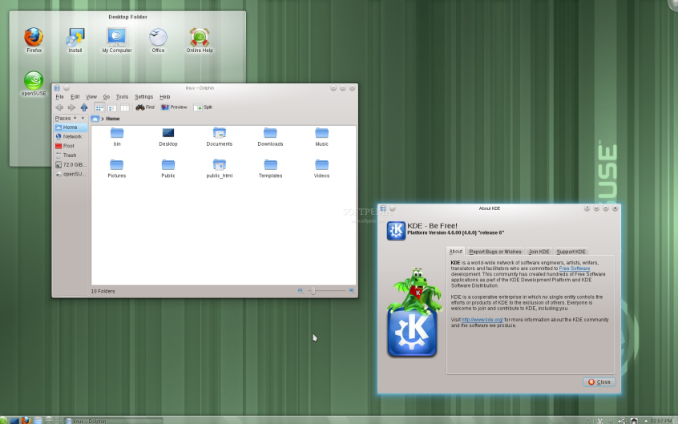
Linux发行版本

Slide 21
Linux发行版本
最早是由德国的四个Linux爱好者推出的项目，2003年被Novell公司收购。
OpenSUSE向用户提供了漂亮的桌面环境，并提供了优秀的系统管理工具YaST。

Slide 22
Linux与Windows比较
Linux和Windows的相似之处如下 ：
都是多用户操作系统，都可以由许多不同的用户来使用，都可以以组成员的方式来控制资源的访问权限；
都支持多文件系统，文件资源可以通过FTP或者其他协议与其他客户机共享；
都支持多种网络协议，比如TCP/IP、NetBIOS等；
都可以提供网络服务能力，如DHCP和DNS等。

Slide 23
Linux与Windows比较
Linux和Windows的不同之处如下 ：
比较项 | Linux | Windows
定位 | Linux的设计定位是网络，设计灵感来自于网络操作系统Unix，因此它的命令的设计比较简单、简洁。由于纯文本可以非常好地跨网络工作，所以Linux配置文件和数据都以文本为基础 | Windows最初的目标是家庭和办公应用，例如打印、图形化服务
图形用户界面 | 图形环境并没有集成到Linux内核中，而是运行于系统之上的单独一层，这意味着可以在需要时再运行GUI | Windows是把GUI直接集成到操作系统内的
文件扩展名 | Linux不使用文件扩展名来识别文件的类型，而是根据文件头的内容来识别其类型 | 使用文件扩展名来识别文件的类型
文件执行 | Linux通过文件访问权限来判断是否为可执行文件。程序和脚本（其实是文本文件）的创建者或管理员可以将需要执行的文件赋予可执行权限，这样做有利于安全。保存到系统上的可执行文件不能自动执行，因此可以防止许多脚本病毒 | 对于Windows来说用户双击.exe为扩展名的文件系统都尝试加载执行
系统重启问题 | Linux的设计思想之一是，遵循“牛顿运动定律”，一旦开始运行，它将保持运行状态，直到受到外界因素的干扰，比如硬件故障。除了内核之外，其他软件的安装、卸载都不需要重新引导系统 | Windows在安装软件，特比是安装驱动程序后，经常需要重启系统
远程管理 | 可以远程地完成Linux中的很多工作。只要系统的基本网路服务在运行，就可以远程登录并管理系统。如果系统中一个特定的服务出现了问题，可以在进行故障诊断的同时让其他服务继续运行：当在一个系统上同时运行多个服务的时候（例如同时运行FTP、DNS、WWW服务），这种管理方式非常重要 | Windows的远程管理功能较弱

Slide 24
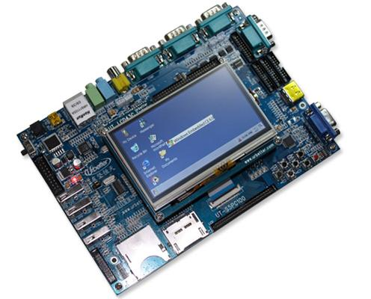
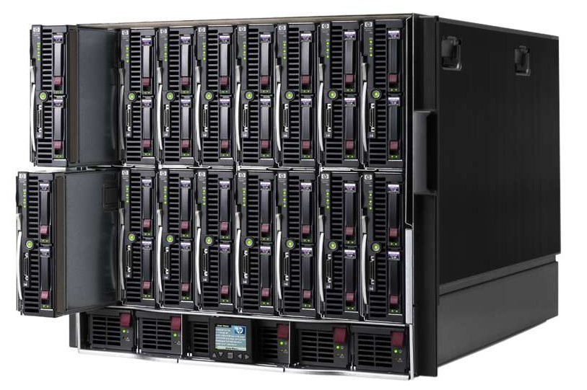

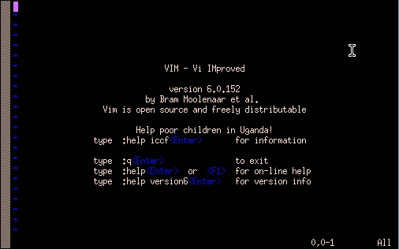
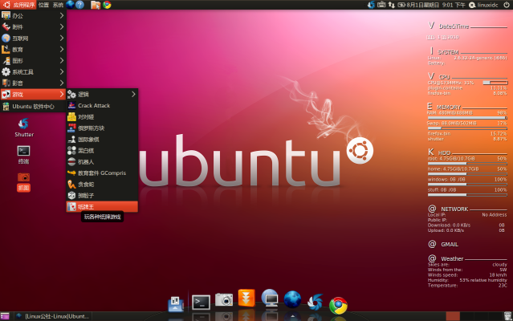
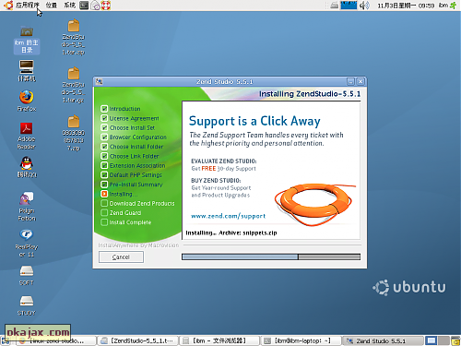
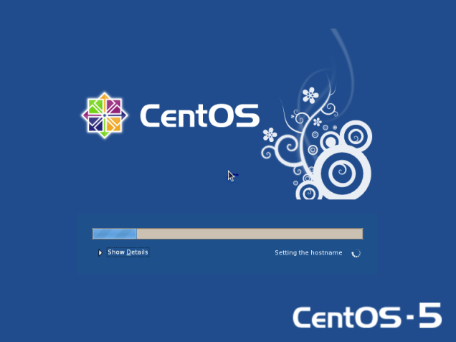
Unix&Linux发展历史
Linux系统的应用
嵌入式系统
服务器
软件开发
桌面应用

Slide 25
Unix&Linux发展历史
Linux系统特点
开放性（GPL协议）
多用户
多任务
良好的用户界面（X Window系统，KDE、GNOME）
设备独立性
丰富的网络功能（TCP/IP)
可靠的系统安全
良好的可移植性

Slide 26
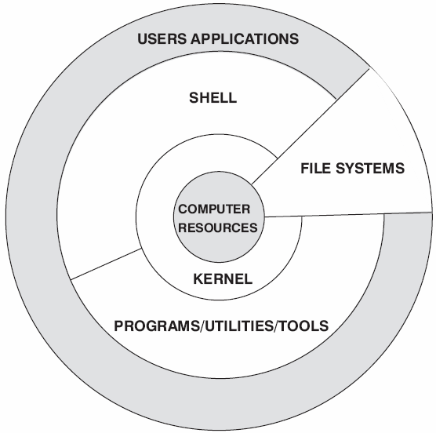
Linux系统结构
类Unix操作系统的组成
Shell:
Bourne shell (sh)
Bourne-again shell (bash)
C shell (csh)
Korn shell (ksh)
TENEX C shell (tcsh)
X Window: (一套协议）
KDE（ Kool Desktop Environment）
GNOME（ The GNU Network Object
Model Environment）
File Systems：
EXT2
EXT3
EXT4
VFS
Notes:
KDE，K桌面环境(Kool Desktop Environment)的缩写。一种著名的运行于 Linux、Unix 以及FreeBSD 等操作系统上面自由图形工作环境，整个系统采用的都是 TrollTech 公司所开发的 Qt 程序库（现在属于诺基亚公司）。KDE 和 Gnome 都是 Linux 操作系统上最流行的桌面环境系统。
GIMP Toolkit(GTK+)被选中做为Qt toolkit的替代，担当GNOME桌面的基础。GTK+使用GNU宽通用公共许可证（LGPL，一个自由软件许可证），允许链接到它的软件——例如GNOME的应用程序——使用任意的许可证。GNOME桌面的库使用LGPL，而GNOME计划内的应用程序使用GPL许可证。

Slide 27


Linux用户接口
Shell
用户与内核进行交互操作的接口
命令解释器（解释命令并送至内核）
编程语言（Shell 脚本）
X window
KDE
GNOME
Bash (Bourne-again shell)
Linux平台内定的shell
GNU计划的一部分，用于替代Bourne Shell

Slide 28
Linux系统安装
Linux发行版本的选择
企业级应用：RHEL、Novell SUSE
个人或教学服务器：CentOS、Scientific Linux
个人桌面应用：Fedora Core、Ubuntu、Mandriva

Slide 29
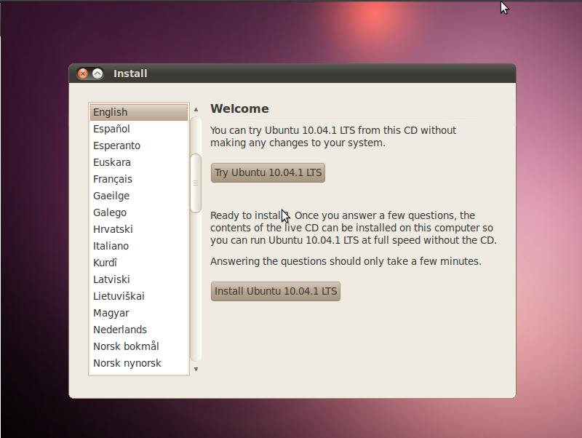
Linux系统安装
发行版本：Ubuntu 10.04 LTS
物理安装 or 虚拟机安装
基本硬件要求
CPU主频>1GHz
内存 > 256M
硬盘空间 > 6GB

Slide 30
Linux系统安装
Linux系统下分区命名方案
基于文件的命名方案，/dev/xxyN
/dev/:Linux系统下所有设备文件所在的目录名
xx：分区所在设备的类型，hd（IDE硬盘）、sd（SCSI硬盘）
y：表示分区所在的设备，/dev/hda(第一个IDE硬盘）；/dev/sdb(第二个SCSI硬盘）
N：表示分区，前4个分区（主分区或扩展分区）用1~4表示；逻辑分区从5开始，/dev/hda5

Slide 31
Linux系统安装
硬盘分区方案（以6GB硬盘为例）
最简单的分区方案
SWAP分区：交换分区，大小是物理内存的1~2倍
/分区（根分区）：>4G

Slide 32
Linux系统安装
硬盘分区方案（以6GB硬盘为例）
合理的分区方案
/boot分区：存放与Linux系统启动相关的程序，建议>200M
/usr分区：存放Linux系统中应用程序，以数据居多，>3G
/var分区：存放Linux系统中常变化的数据及日志,>1G
/home分区：普通用户的数据，通常将分区剩余的空间分配给该分区
/分区(根分区)：Linux系统根目录，>1G
SWAP分区：虚拟内存，大小为物理内存的1~2倍

Slide 33
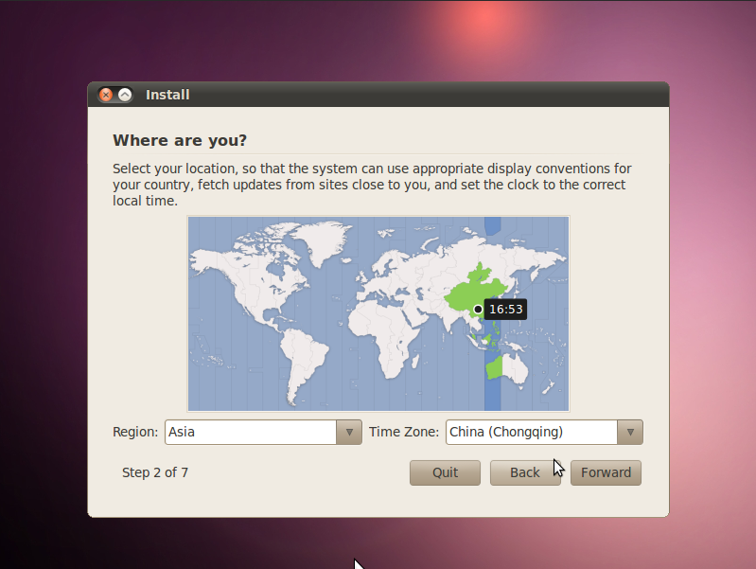
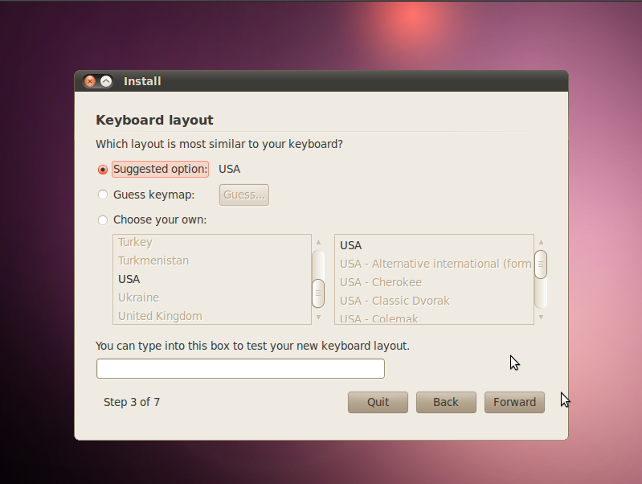
Linux系统安装
选择时区及键盘布局
Location
Keyboard layout

Slide 34
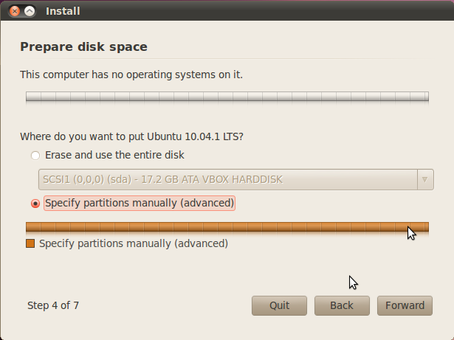
Linux系统安装
磁盘分区
disk usage
use the entire disk
partition manually

Slide 35
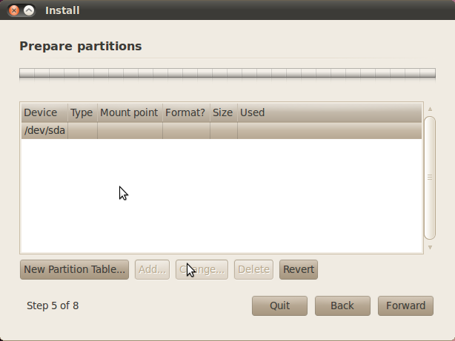
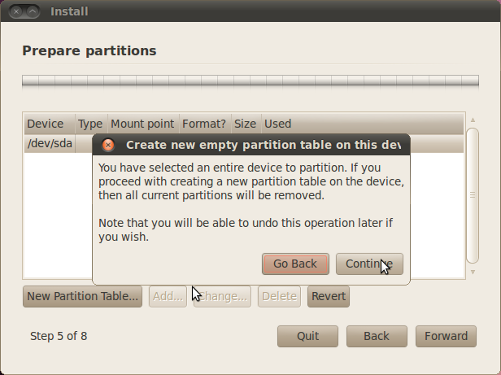
Linux系统安装
手动分区
磁盘设备（/dev/sda）
新建分区表（对于新设备）

Slide 36
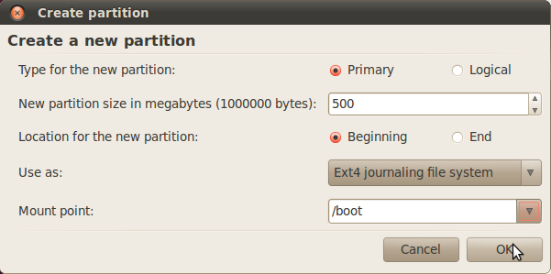
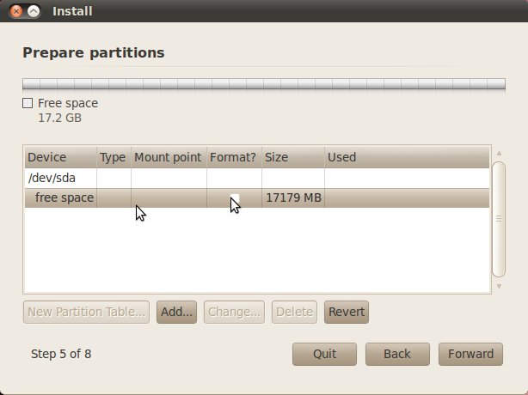
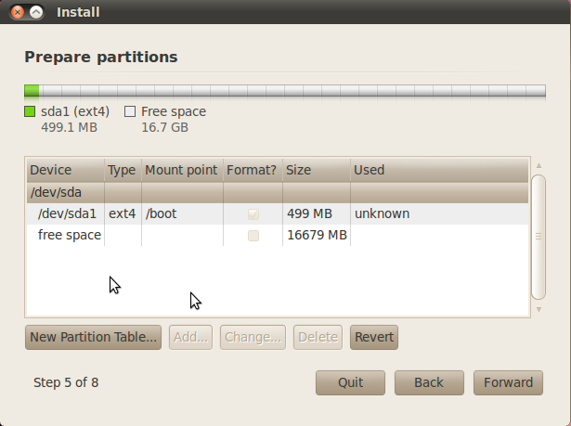
Linux系统安装
手动分区（/boot分区）
选文件系统类型
选择挂载点(mount point)
创建/boot分区
/boot分区
Step 1
选中/dev/sda中的free space
点击Add添加新分区
Step 2

Slide 37
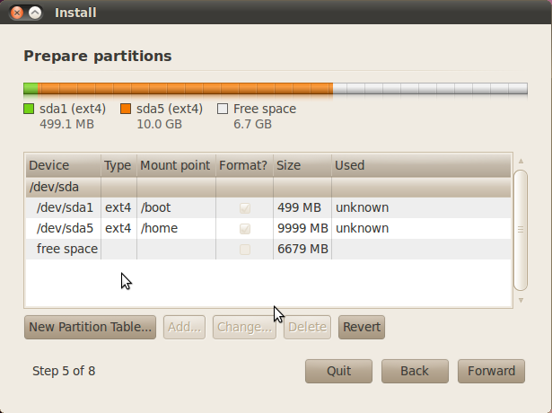
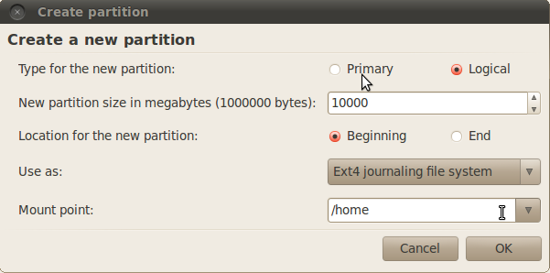
Linux系统安装
手动分区（/home分区）
Notes:
Ext4是一种针对ext3系统的扩展日志式文件系统,是专门为 Linux 开发的原始的扩展文件系统（ext 或 extfs）的第四版。 Linux kernel 自 2.6.28 开始正式支持新的文件系统 Ext4。 Ext4 是 Ext3 的改进版，修改了 Ext3 中部分重要的数据结构，而不仅仅像 Ext3 对 Ext2 那样，只是增加了一个日志功能而已。Ext4 可以提供更佳的性能和可靠性，还有更为丰富的功能。

Slide 38
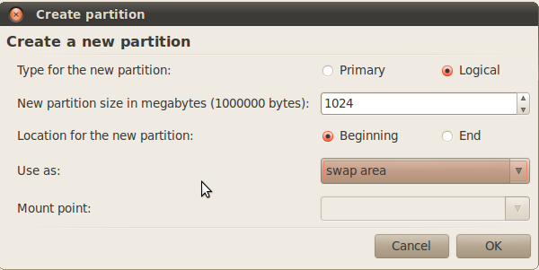
Linux系统安装
手动分区（/swap分区）
Use as： swap area
挂载点：无
Notes:
Ext4是一种针对ext3系统的扩展日志式文件系统,是专门为 Linux 开发的原始的扩展文件系统（ext 或 extfs）的第四版。 Linux kernel 自 2.6.28 开始正式支持新的文件系统 Ext4。 Ext4 是 Ext3 的改进版，修改了 Ext3 中部分重要的数据结构，而不仅仅像 Ext3 对 Ext2 那样，只是增加了一个日志功能而已。Ext4 可以提供更佳的性能和可靠性，还有更为丰富的功能。

Slide 39
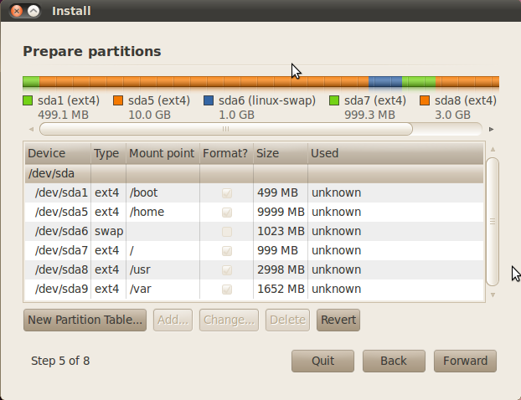
Linux系统安装
手动分区（/var, /usr, /分区）
Notes:
Ext4是一种针对ext3系统的扩展日志式文件系统,是专门为 Linux 开发的原始的扩展文件系统（ext 或 extfs）的第四版。 Linux kernel 自 2.6.28 开始正式支持新的文件系统 Ext4。 Ext4 是 Ext3 的改进版，修改了 Ext3 中部分重要的数据结构，而不仅仅像 Ext3 对 Ext2 那样，只是增加了一个日志功能而已。Ext4 可以提供更佳的性能和可靠性，还有更为丰富的功能。

Slide 40
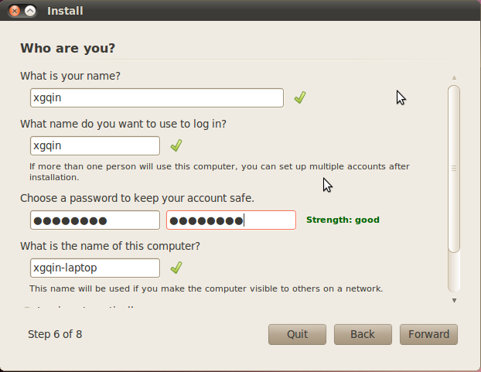
Linux系统安装
设置常用账户信息（非root账户）

Slide 41
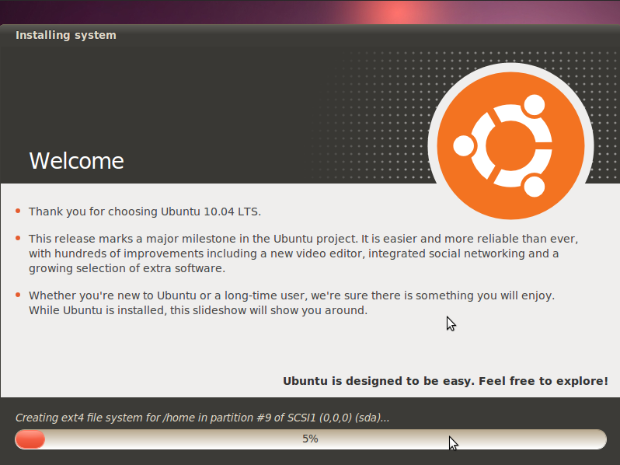
Linux系统安装
确认并开始安装

Slide 42
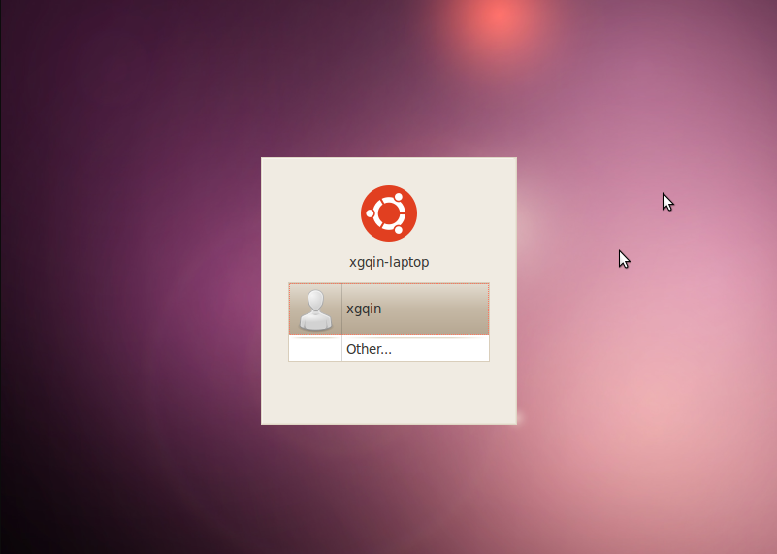
Linux系统安装
完成安装进入登陆界面

Slide 43
Linux系统安装
Ubuntu 11.04的镜像文件可以从以下链接下载：
http://releases.ubuntu.com/11.04/ubuntu-11.04-desktop-amd64.iso
http://releases.ubuntu.com/11.04/ubuntu-11.04-desktop-amd64.iso.torrent
http://releases.ubuntu.com/11.04/ubuntu-11.04-desktop-i386.iso
http://releases.ubuntu.com/11.04/ubuntu-11.04-desktop-i386.iso.torrent

Slide 44
小结
Linux是一种开放源码的类似Unix的操作系统
狭义上，Linux这个词本身只表示Linux内核
Linux发行版指的就是通常所说的“Linux操作系统”
Ubuntu的目标在于为一般用户提供一个最新、稳定、免费和易用的操作系统
可以通过网络，远程地完成Linux中的很多工作
Ubuntu支持三种安装方式：光盘安装、Wubi安装和虚拟机安装

Slide 45
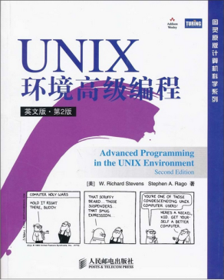

扩展阅读
Papers:
Dennis M. Ritchie and Ken Thomson .The UNIX Time-Sharing System. Communications of the ACM, Vol 17, 1974.
Dennis M. Ritchie. The Evolution of the Unix Time-sharing System.
Books:
W. Richard Stevens and Stephen A. Rago . Advance Unix Environment Programming.
Richard Stallman. Free as in freedom.

